Slide 1
Η ελεύθερη πτώση των σωμάτων
(Το πείραμα «Hammer vs Feather» έγινε στις 2 Αυγούστου 1971 στη διάρκεια της αποστολής του Apollo 15 στο φεγγάρι, από τον αστροναύτη David Scott. Η μάζα του σφυριού ήταν 1320 g, ενώ του φτερού 30 g.)

Slide 2
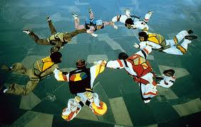
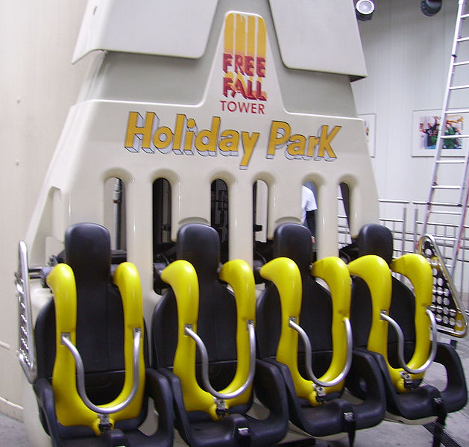
Ένα σώμα κάνει ελεύθερη πτώση όταν το αφήσουμε να πέσει από κάποιο ύψος και η μόνη δύναμη που ενεργεί σ’ αυτό είναι το βάρος του, το οποίο θεωρείται σταθερό.
Η αντίσταση του αέρα θεωρείται αμελητέα.

Slide 3
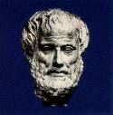
Αριστοτέλης
384π.Χ-323π.Χ.
Galileo Galilei
1564-1642
Η επιρροή των απόψεων του Αριστοτέλη για την κίνηση διατηρήθηκαν μέχρι τον 17^{ο} αιώνα.
Με το έργο του ο Γαλιλαίος θεσμοθέτησε κανόνες που καθιερώνουν ένα νέο τρόπο μελέτης της φύσης, που συνδυάζει τα μαθηματικά και τον πειραματικό έλεγχο.

Slide 4
Ένα σώμα πιο βαρύ παρουσιάζει πιο έντονη τάση να κινηθεί προς τη «φυσική» του θέση, το κέντρο της γης, σε σχέση με ένα ελαφρύτερο σώμα.
Mια σφαίρα με διπλάσιο βάρος από μια άλλη, δεν πέφτει με διπλάσια ταχύ-τητα. Εκείνο που καθυστε-ρεί τα ελαφριά σώματα είναι η παρουσία του αέρα.
Έτσι, το πιο βαρύ σώμα θα φτάσει στη Γη με μεγαλύτερη ταχύτητα.
Έτσι, ξεχνώντας τη μικρή επίδραση του αέρα, σώματα διαφορετικού βάρους, όταν ξεκινούν την ίδια στιγμή, από την ίδια θέση, φτάνουν ταυτόχρονα στο έδαφος.

Slide 5
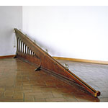
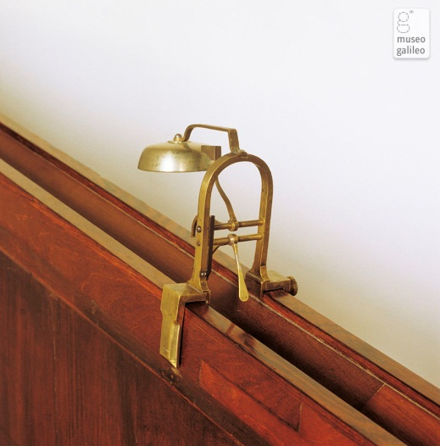
Πώς όμως ο Γαλιλαίος κατέληξε σ’ αυτό το συμπέρασμα;
Ο Γαλιλαίος χρησιμοποίησε ένα κεκλιμένο επίπεδο στο οποίο άφηνε να κυλήσει μια μικρή μεταλλική σφαίρα. Τα αποτελέσματα των πειραμάτων που κατέγραφε δείχνουν ότι το διάστημα που διανύει η σφαίρα είναι ανάλογο του τετραγώνου του χρόνου που έχει περάσει από τη στιγμή που αφήνεται να κυλήσει.
Κεκλιμένο επίπεδο από το Μουσείο Galileo στη Φλωρεντία.

Slide 6
Το πείραμα του Γαλιλαίου με το κεκλιμένο επίπεδο
(σχεδόν) τελικές θέσεις για διαφορετική κλίση
Αφήνοντας τη σφαίρα να κυλίσει από το ίδιο σημείο, θ’ ανέβει στο άλλο επίπεδο φτάνοντας, πάντοτε, σχεδόν στο αρχικό ύψος.
Όσο πιο λείο είναι το επίπεδο, τόσο η σφαίρα θα πλησιάζει το αρχικό ύψος.
πού θα σταματήσει;
Η κίνηση της σφαίρας στο εντελώς λείο οριζόντιο επίπεδο θα έπρεπε να είναι διαρκής και φυσικά ομαλή, αν στη σφαίρα δεν εφαρμοζόταν κάποια συνισταμένη δύναμη που θα άλλαζε την κινητική της κατάσταση.

Slide 7
Το πείραμα του Γαλιλαίου στον πύργο της Πίζας
Σύμφωνα με την παράδοση, ο Γαλιλαίος συγκέντρωσε κόσμο κάτω από τον κεκλιμένο πύργο της Πίζας, για να δουν την πτώση ενός ελαφρού και ενός βαριού αντικειμένου από την κορυφή του πύργου.
Αντίθετα με ότι ισχυριζόταν ο Αριστοτέλης, το πείραμα έδειξε ότι ένα πιο βαρύ αντικείμενο δεν πέφτει με μεγαλύτερη ταχύτητα από ένα πιο ελαφρύ.
Αγνοώντας τη μικρή επίδραση του αέρα, ο Γαλιλαίος διαπίστωσε πως αντικείμενα διαφορετικού βάρους, όταν ξεκινούν την ίδια στιγμή από το ίδιο ύψος, φτάνουν συγχρόνως στο έδαφος.

Slide 8
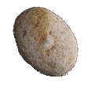
Πώς εξηγείται το φαινόμενο «Ελεύθερη Πτώση»;
Ο Γαλιλαίος δεν εξήγησε το φαινόμενο, όμως την απάντηση δίνει ο 2^{ος} νόμος του Νεύτωνα.
Ο λόγος του βάρους w προς τη μάζα m είναι ίδιος για τη μεγάλη πέτρα και το μικρό φτερό, στο ίδιο ύψος.
Σε κάθε περίπτωση ο λόγος είναι σταθερός και ίσος με την επιτάχυνση βαρύτητας g.
πέτρα
φτερό
$\frac{w}{m}=$
g
$$\frac{w}{m}=$$
g

Slide 9
Πειραματική παρουσίαση του φαινομένου
1. Διαλέγουμε δύο μικρά αντικείμενα συμπαγή, με ίδια περίπου μορφή και φανερά διαφορετικές μάζες (π.χ. δύο μικρά μεταλλικά σώματα, σφαιρικά ή κυλινδρικά, από διαφορετικό υλικό).
Αν τ’ αφήσουμε να πέσουν στον αέρα από ίδιο μικρό ύψος ταυτόχρονα, θα φτάσουν στο έδαφος μαζί, σαν να έκαναν ελεύθερη πτώση.
2. Video με παρουσίαση ελεύθερης πτώσης σωμάτων σε σωλήνα κενού (MIT).
(Στο Ε.Κ.Φ.Ε. Χαλανδρίου υπάρχει τέτοιος σωλήνας. Το πείραμα αποτελεί μοναδική εμπειρία!)
3. Animation με ελεύθερη πτώση
4. Φύλλο εργασίας στηριγμένο στο πρόγραμμα Μ.Α.Θ.Η.Μ.Α.

Slide 10
Εξισώσεις κίνησης στην «Ελεύθερη Πτώση»

Slide 11
Αφού στην ελεύθερη πτώση ενός σώματος η μοναδική δύναμη που δρα πάνω του είναι το ........ του, τότε αυτή θα είναι η ............... δύναμη, που θα είναι σταθερή.
βάρος
συνισταμένη
Συνεπώς, η κίνηση του σώματος θα είναι ευθύγραμμη ........ ................., χωρίς αρχική ταχύτητα, με σταθερή επιτάχυνση g.
ομαλά
επιταχυνόμενη
Εξίσωση ταχύτητας:
Εξίσωση διαστήματος:

Slide 12
Παρατηρήσεις στην Ελεύθερη Πτώση
.
Το σώμα αφήνεται να κάνει ελεύθερη πτώση από
ύψος h από το έδαφος.
Η εξίσωση $s=\frac{1}{2}gt^{2}$ μετράει την απόσταση s που
έχει διανύσει το σώμα από την αρχική θέση Α,
κινούμενο κατακόρυφα προς τα κάτω, σε χρόνο t.
Αν ζητείται η απόσταση d του σώματος από το έδαφος, σε χρόνο t από την έναρξη της κίνησής του, τότε d = h-s.
A
s
h
d

Slide 13
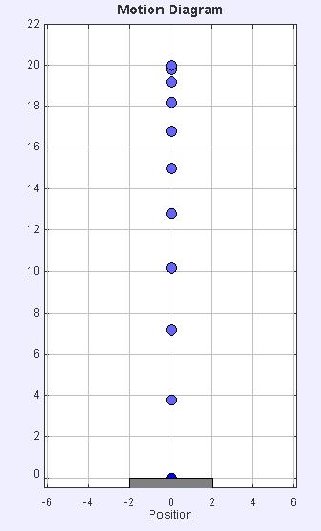
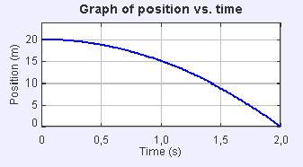
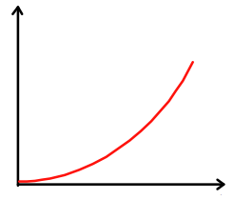
Γραφικές παραστάσεις στην Ελεύθερη Πτώση
(εκκίνηση από θέση x = 20 m)
Πορεία κίνησης
Θέση - Χρόνος
(η απόσταση μετριέται από το Α)
A
Θέση / m
Απόσταση s
Χρόνος t
Χρόνος / s
Ταχύτητα - Χρόνος
15
10
Ταχύτητα / $\frac{m}{s}$
(θετική φορά προς τα κάτω)
5
0
0
0,5
1,0
1,5
Χρόνος / s
Θέση

Slide 14
Μελέτη κατακόρυφης βολής προς τα πάνω.

Slide 15
Σώμα βάρους εκτοξεύεται κατακόρυφα προς τα πάνω με αρχική ταχύτητα .
ανώτερη θέση
υ =0
Η μοναδική δύναμη που δρα στο σώμα σε όλη τη διάρκεια της κίνησής του προς τα πάνω είναι το ....... του, που έχει κατεύθυνση ........... της κίνησης.
Συνεπώς, η κίνηση του σώματος είναι ευθύγραμμη ......... .................. .
βάρος
αντίθετη
h_{max}
+
ομαλά
επιβραδυνόμενη
Στην ανώτερη θέση θα έχουμε:
$$t_{stop}=\frac{υ_{0}}{g}$$
(χρόνος που χρειάζεται το σώμα για να φτάσει στην ανώτερη θέση)
$$h_{max}=\frac{{υ0}_{}^{2}}{2g}$$
Υπολογισμός μέγιστου ύψους:

Slide 16
Παρακάτω δίνονται διευθύνσεις όπου μπορείτε να βρείτε αναρτήσεις με το θέμα «Ελεύθερη Πτώση».
Από yliko.net - Ιστοσελίδα Διονύση Μάργαρη
Από την ιστοσελίδα του Ανδρέα Ιωάννου Κασσέτα
Από την ιστοσελίδα του Στέργιου Πελλή
Παρουσίαση ppt από τον Γιάννη Κυριακόπουλο
Παρουσίαση ppt από το σχολείο του Oak Ridge – Tennessee -USA
Παρουσίαση ppt από τον Chris Bergmann, καθηγητή στο σχολείο Kinard Core Knowledge Middle School στο Ford Collins του Colorado

Slide 17
Ερωτήσεις από το βιβλίο
(από σελ. 101)

Slide 18
10. Μέσα στην τάξη ένας μαθητής αφήνει να πέσουν από το ίδιο ύψος ταυτόχρονα ένα φύλλο χαρτί και ένα μολύβι. To μολύβι θα φτάσει πιο γρήγορα στο πάτωμα της τάξης. Ποια εξήγηση δίνετε για το φαινόμενο αυτό;
13. Ένα σώμα κάνει ελεύθερη πτώση. Να συμπληρώσετε τον πίνακα τιμών (g=10m/s²).
t(s) | υ(m/s) | s(m)
0 | 0 | 0
1
 |  | 20
 | 40
10
5
2
20
4
80
16. Να συμπληρώσετε τα κενά στην επόμενη πρόταση.
ευθύγραμμη
Β. H ελεύθερη πτώση ενός σώματος είναι κίνηση ……………………… ομαλά επιταχυνόμενη χωρίς ……………… ταχύτητα.
αρχική

Slide 19
19. Ένα σώμα πέφτει ελεύθερα από ύψος H πάνω από το έδαφος. Να χαρακτηρίσετε με το γράμμα (Σ) και με το γράμμα (Λ), τις σωστές και τις λάθος αντίστοιχα, προτάσεις.
(Αντιστάσεις από τον αέρα παραλείπονται).
Α. To σώμα κάνει ομαλή κίνηση.
Β. To σώμα στην αρχή έχει επιτάχυνση μηδέν και ταχύτητα μηδέν.
Γ. To σώμα κάνει κίνηση ευθύγραμμη με σταθερή επιτάχυνση ίση με g.
Δ. To σώμα κάθε στιγμή βρίσκεται σε ύψος h = $\frac{1}{2}$ g t² πάνω από το έδαφος.
Λ
Λ
Σ
Λ

Slide 20
23. Ένα βαρύτερο σώμα έλκεται από τη Γη με δύναμη μεγαλύτερη από ένα ελαφρύτερο. Όταν τα αφήνουμε από το ίδιο ύψος φτάνουν ταυτόχρονα στην επιφάνεια της Γης (οι κινήσεις θεωρούμε ότι γίνονται μόνο υπό την επίδραση του βάρους των σωμάτων).
Να χαρακτηρίσετε τις επόμενες προτάσεις με το γράμμα (Σ) αν είναι σωστές και με το γράμμα (Λ) τις λανθασμένες.
Α. Τα δύο σώματα έχουν κάθε στιγμή την ίδια επιτάχυνση (επιτάχυνση βαρύτητας).
Β. Τα δύο σώματα δέχονται διαφορετικές δυνάμεις, όμως έχουν κάθε στιγμή την ίδια ταχύτητα.
Σ
Σ

Slide 21
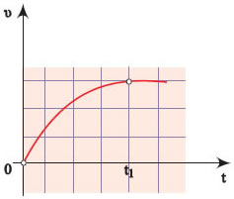
30. H ταχύτητα ενός σώματος που το αφήνουμε να πέσει από σχετικά μικρό ύψος μεταβάλλεται με το χρόνο, όπως φαίνεται στην εικόνα.
(Επιλέξτε τη σωστή απάντηση)
Α. H κίνηση που κάνει το σώμα είναι ελεύθερη πτώση.
Β. Το σώμα κινείται υπό την επίδραση του βάρους του και μίας ακόμη δύναμης ομόρροπης με το βάρος του.
Γ. Το σώμα κινείται υπό την επίδραση του βάρους του και της αντίστασης του αέρα.
Δ. To σώμα εκτελεί ευθύγραμμη ομαλή κίνηση, μέχρι τη στιγμή t₁.

Slide 22
35. Πετάμε ένα σώμα κατακόρυφα προς τα πάνω. Να σχεδιάσετε τα διανύσματα της επιτάχυνσης και της ταχύτητας του σώματος:
Α. Σε μια τυχαία χρονική στιγμή κατά τη διάρκεια της ανόδου του.
Β. Τη χρονική στιγμή που βρίσκεται στο ανώτατο σημείο της τροχιάς του.
Γ. Σε μια τυχαία χρονική στιγμή κατά την διάρκεια της καθόδου του.
υ
g
υ=0
g
υ
g

Slide 23
37. Ρίχνουμε μια μπάλα κατακόρυφα προς τα πάνω. Να σχεδιάσετε τις δυνάμεις που ασκούνται πάνω στη μπάλα σε ένα τυχαίο σημείο της τροχιάς της όταν:
Α. Ανεβαίνει.
Β. Κατεβαίνει.
Γ. Τη χρονική στιγμή που βρίσκεται στο ανώτατο σημείο της τροχιάς της.
w
w
w

Slide 24
40. Μέσα σε αερόκενο σωλήνα αφήνουμε μια σφαίρα. Ποια από τις παρακάτω προτάσεις είναι σωστή;
Λ
Α. Δεν υπάρχει βαρύτητα μέσα στον αερόκενο σωλήνα.
Β. Στη σφαίρα ασκείται μόνο το βάρος της, το οποίο την επιταχύνει.
Γ. H αντίσταση του αέρα εμποδίζει τη σφαίρα να πέσει ελεύθερα.
Δ. To βάρος ασκείται στη σφαίρα μόνο όταν την αφήσουμε να πέσει.
Σ
Λ
Λ

Slide 25
Ασκήσεις από το βιβλίο
(σελ. 108)

Slide 26
15. Μία μπάλα αφήνεται να πέσει από την ταράτσα μιας πολυκατοικίας που έχει ύψος h=20 m. Πόσο χρόνο θα χρειαστεί η μπάλα για να φτάσει στο έδαφος; Δίνεται ότι g=10 m/s².
*16. Ένα πηγάδι έχει βάθος 180 m. Από το χείλος του πηγαδιού αφήνουμε να πέσει ελεύθερα ένα σώμα A και μετά από ένα δευτερόλεπτο αφήνουμε να πέσει ελεύθερα ένα άλλο σώμα B.
Av η επιτάχυνση της βαρύτητας είναι 10 m/s², πόση θά 'ναι η απόσταση του σώματος B από τον πυθμένα του πηγαδιού, όταν σ' αυτόν θα φτάσει το σώμα Α;

Slide 27
*18. Από ένα σημείο που βρίσκεται σε ύψος h=45 m αφήνουμε να πέσει ένα σώμα και ένα δευτερόλεπτο αργότερα ρίχνουμε από το ίδιο σημείο δεύτερο σώμα με αρχική ταχύτητα υ₀ τέτοια, ώστε τα δύο σώματα να φτάσουν στο έδαφος ταυτόχρονα.
Α. Nα βρείτε την ταχύτητα υ₀ και το χρόνο που χρειάζεται το δεύτερο σώμα για να φτάσει στο έδαφος.
B. Να κάνετε τα διαγράμματα υ=f(t) και s=f(t) για το πρώτο σώμα.
Δίνεται ότι g=10 m/s².

Slide 28
Εφαρμογές
(Ερωτήσεις – Ασκήσεις)

Slide 29
1. Στην ελεύθερη πτώση
α. το σώμα με τη μεγαλύτερη μάζα έχει μεγαλύτερη επιτάχυνση.
β. το σώμα με τη μικρότερη μάζα φτάνει στο έδαφος σε λιγότερο χρόνο.
γ. η ταχύτητα του σώματος είναι ανάλογη του χρόνου.
δ. η επιτάχυνση κάθε σώματος είναι ανάλογη με την ταχύτητα του σώματος.
2. Όταν ένα σώμα πραγματοποιεί ελεύθερη πτώση, τότε
α. δέχεται μόνο μία δύναμη, το βάρος του.
β. εκτός των άλλων δυνάμεων δρα και το βάρος του.
γ. η μεγαλύτερη από τις δυνάμεις που δέχεται είναι το βάρος του.
δ. δεν δέχεται καμία δύναμη.

Slide 30
3. Από ύψος 2m από την επιφάνεια της Σελήνης ένα σφυρί και ένα πούπουλο αφήνονται να πέσουν. Τότε
α. θα φτάσουν στο έδαφος και τα δύο σώματα ταυτόχρονα.
β. θα φτάσει στο έδαφος πρώτα το σφυρί που είναι βαρύτερο.
γ. θα φτάσει στο έδαφος πρώτα το πούπουλο που είναι ελαφρύτερο.
δ. δεν μπορούμε να προβλέψουμε τι θα συμβεί στη Σελήνη.

Slide 31
4. Στην Ελλάδα η επιτάχυνση της βαρύτητας είναι g=9,81 m/s². Αυτό σημαίνει ότι
α. ένα σώμα πέφτει κατά 9,81 m κάθε δευτερόλεπτο.
β. η επιτάχυνση του σώματος αυξάνεται κατά 9,81 m/s² κάθε δευτερόλεπτο.
γ. η ταχύτητα του σώματος αυξάνεται κατά 9,81 m/s κάθε δευτερόλεπτο.
δ. ένα σώμα διανύει απόσταση 9,81 m στο πρώτο δευτερόλεπτο.
5. Η ελεύθερη πτώση των σωμάτων
α. είναι κίνηση ευθύγραμμη και ομαλή.
β. είναι κίνηση ευθύγραμμη, ομαλά επιβραδυνόμενη.
γ. είναι κίνηση που γίνεται με σταθερή ταχύτητα.
δ. είναι κίνηση κατακόρυφη, ομαλά επιταχυνόμενη.

Slide 32
6. Όταν ένα σώμα εκτελεί ελεύθερη πτώση γνωρίζουμε ότι ισχύει υ=g.t, όπου υ η ταχύτητα του σώματος κάθε χρονική στιγμή t. Από τη σχέση αυτή μπορούμε να συμπεράνουμε, ότι το μέτρο της επιτάχυνσης της βαρύτητας g
α. είναι ανάλογο με το μέτρο της ταχύτητας.
β. είναι αντιστρόφως ανάλογο με το μέτρο της ταχύτητας.
γ. εξαρτάται από τη μάζα του σώματος.
δ. είναι ανεξάρτητο από όλα τα προηγούμενα.
7. Στην ελεύθερη πτώση ενός σώματος
α. η επιτάχυνση αυξάνεται.
β. το διάστημα είναι ανάλογο του χρόνου.
γ. διανύονται ίσα διαστήματα σε ίσους χρόνους.
δ. το μέτρο της ταχύτητας είναι ανάλογο του χρόνου.

Slide 33
8. Ένας αλεξιπτωτιστής πέφτοντας αποκτά τελικά σταθερή ταχύτητα. Καταλαβαίνουμε ότι
α. ο αλεξιπτωτιστής κάνει ελεύθερη πτώση.
β. από εκείνη τη στιγμή το μέτρο της αντίστασης του αέρα είναι ίσο με το μέτρο του βάρους του αλεξιπτωτιστή.
γ. η αντίσταση του αέρα θεωρείται αμελητέα.
δ. το βάρος του αλεξιπτωτιστή θεωρείται αμελητέο.

Slide 34
9. Να σημειώσεις τη σωστή πρόταση.
Δύο σφαίρες, μια σιδερένια και μια ξύλινη, ίδιου όγκου αφήνονται να εκτε­λέσουν ελεύθερη πτώση την ίδια χρονική στιγμή και από το ίδιο ύψος από το έδαφος κοντά στην επιφάνεια της θάλασσας.
Η σιδερένια εκτελεί την κίνηση στο Βόρειο Πόλο και η ξύλινη στον Ισημερινό. Αν αγνοήσουμε την αντίσταση του αέρα, τότε
α. η σιδερένια θα φτάσει πιο γρήγορα στο έδαφος.
β. η ξύλινη θα φτάσει πιο γρήγορα στο έδαφος.
γ. και οι δύο σφαίρες θα φτάσουν ταυτόχρονα στο έδαφος.

Slide 35
10. Σώμα αφήνεται να κάνει ελεύθερη πτώση από ύψος h και χτυπά στο έδαφος με ταχύτητα μέτρου 20 m/s. Να βρείτε το ύψος h από το οποίο το αφήσαμε, όταν g=10 m/s².
h=20 m
11. Δύο σώματα Α και Β έχουν μάζες m και 4m αντίστοιχα και αμελητέες διαστάσεις. Τη χρονική στιγμή t=0 τα σώματα αφήνονται σε ελεύθερη πτώση από το ίδιο ύψος h.
Αν το Α φτάνει στο έδαφος τη χρονική στιγμή t=2 s, το Β θα φτάσει στο έδαφος τη χρονική στιγμή
α. t=2 s. β. t=4 s. γ. t=1 s.
Να επιλέξετε τη σωστή απάντηση.
Να αιτιολογήσετε την επιλογή σας.

Slide 36
12. Δύο μικρών διαστάσεων σώματα Α και Β με μάζες m και 2m, πέφτουν ελεύθερα από μικρά ύψη 2h και h αντίστοιχα, όπως φαίνεται στο διπλανό σχήμα. Αν κατά την κίνησή τους αγνοήσουμε την αντίσταση από τον αέρα, τότε ο λόγος α_{Α}/α_{Β} των επιταχύνσεων που αποκτούν είναι
α. 0,5. β. 1. γ. 2.
Α
Β
2h
h

